Slide 1
Лебединская Сельская библиотека советует прочитать

Slide 2


Slide 3


Slide 4

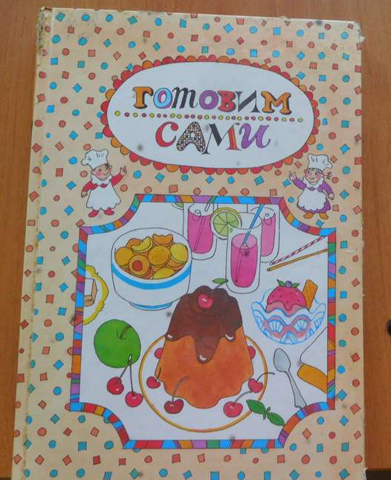

Slide 5



Slide 6

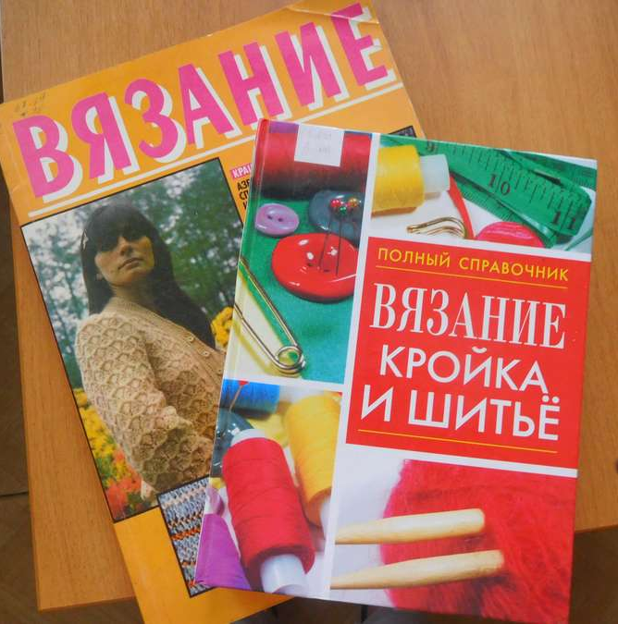

Slide 7



Slide 8


Slide 9



Slide 10


